Slide 1
算法设计与分析

Slide 2
第2章 算法分析基础
学习要点：
  掌握算法分析中的算法复杂度概念
    时间复杂度、空间复杂度
    最好、平均和最坏情况时间复杂度
  掌握算法分析的渐近表示法
  掌握用C++语言描述算法的方法
章节内容：
  2.1 算法复杂度
  2.2 渐近表示法

Slide 3
本章重点在于讲述如何对算法进行分析。
分析算法的目的既在于从解决同一问题的不同算法中选出较为适用的，也在于对现有的算法进行改进，对后面将要介绍的算法设计来说也是很重要的。

Slide 4
2.1 算法复杂度
算法复杂度（算法所需要的计算机资源）
  ——运行一个算法所需的时间和空间资源的量。
  算法的时间复杂性T(n)
  算法的空间复杂性S(n)
  其中n是问题的规模（输入大小）

Slide 5
好算法的4个重要特征：
正确性
简明性
效率
最优性
简单的算法不一定高效
注意区分“正确性”和“健壮性”的概念：
算法正确性——在合法的输入下，算法应实现预先规定的功能和计算精度要求。
程序健壮性——当输入不合法的数据时，程序应能做适当处理而不至于引起严重后果。
正确性和健壮性互相补充。
程序可靠性——在正常情况下能正确地工作，在异常情况下也能做出适当处理。
算法设计者常常需要在算法的简明性和效率之间作出谨慎的选择
执行算法所需的时间和存储空间
算法执行时间达到求解该类问题所需时间的下界。
与所求解问题自身的复杂程度有关。

Slide 6
影响程序运行时间的因素：
程序所依赖的算法
问题规模和输入数据
计算机系统性能
算法自身的好坏对运行时间的影响是根本的和起决定作用的。
输入数据规模、
输出数据规模
计算机硬件系统性能（如CPU速度）
计算机软件系统性能（如操作系统、编译器）
数据的数值大小（如密码算法的大数运算）、输入数据的状态（如排序时的数据排列次序）

Slide 7
部分排序算法时间比较 (单位：毫秒)
排序算法 | 10 | 100 | 1K | 10K | 100K | 1M
冒泡排序 | 0.000276 | 0.005643 | 0.545 | 61 | 8174 | 549432
选择排序 | 0.000237 | 0.006438 | 0.488 | 47 | 4717 | 478694
插入排序 | 0.000258 | 0.008619 | 0.764 | 56 | 5145 | 515621
堆排序 | 0.00045 | 0.002991 | 0.041 | 0.531 | 6.506 | 79
归并排序 | 0.000723 | 0.006225 | 0.066 | 0.561 | 5.48 | 70
快速排序 | 0.000291 | 0.003051 | 0.030 | 0.311 | 3.634 | 39

Slide 8
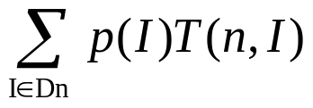
算法的时间复杂度
算法的时间复杂度——算法运行所需的时间。
最好、最坏和平均时间复杂度
（1）最坏情况下的时间复杂性：
W(n) = T_{max}(n) = max{ T(n,I) | I∈D_{n} }
（2）最好情况下的时间复杂性：
B(n) = T_{min}(n) = min{ T(n,I) | I∈D_{n} }
（3）平均情况下的时间复杂性：
A(n) = T_{avg}(n) =
其中 D_{n}是规模为n的所有合法输入的集合。
I是问题的规模为n的实例，p(I)是实例I出现的概率。
比较容易分析和计算，最有实际价值。本书重点分析和计算。

Slide 9
输入规模为100万个数据元素时的最好、最坏及平均情况下的排序时间 （单位：毫秒）
排序算法 | 平均情况 | 最坏情况（逆序） | 最好情况（正序）
冒泡排序 | 549432 | 1534035 | 366936
选择排序 | 478694 | 587240 | 367658
插入排序 | 253115 | 515621 | 0.897
堆排序 | 79 | 126 | 74.8
归并排序 | 70 | 140 | 61
快速排序 | 39 | 93 | 30

Slide 10
算法的空间复杂度
算法的空间复杂度——算法运行所需的存储空间
包括两部分：
  固定空间需求
  这部分空间与所处理数据的大小和个数无关，即与问题实例的特征无关。
  可变空间需求
  这部分空间大小与算法在执行过程中处理的特定数据规模有关。

Slide 11
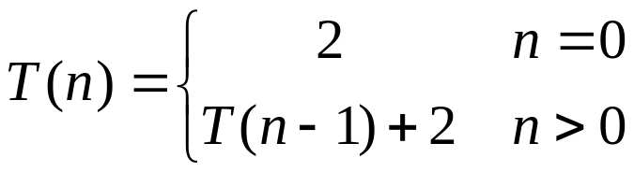
使用程序步分析算法
通过程序步来分析算法的时间复杂度：
求数组元素累加之和的迭代程序：
(P17 程序2-1)
float Sum(float list[],const int n)
{
float tempsum=0.0; //1
for (int i=0;i<n;i++) //n+1
{
tempsum+=list[i]; //n
}
return tempsum; //1
}
求数组元素累加之和的递归程序：
(P18 程序2-2)
float RSum(float list[],const int n)
{
if (n) //1
{
return RSum(list,n-1)+list[n-1]; //1
}
return 0; //1
}
虽然看起来递归程序所需的程序步数比迭代程序少1，但并不意味着递归程序执行起来更快。因为递归调用引起的循环计算和使用for语句的循环计算所需的开销是不同的。递归需要耗费更多的时间和空间资源。
可见：程序步数并不能确切反映程序运行的实际时间。
程序总步数为：2n+3
程序总步数为：2n+2

Slide 12
2.2 渐近表示法
程序步的精确计算是困难的，且程序步并不能确切反映程序运行的实际时间。
因此渐近时间复杂度使用程序步，在数量级上估计一个算法的执行时间，从而实现算法的事前分析。
在数学上，算法的渐近复杂度t(n)是T(n)的渐近表达式，是T(n)略去低阶项留下的主项。它比T(n) 简单。

Slide 13
渐近分析的记号
在下面的讨论中，对所有n，f(n) ≥ 0，g(n) ≥ 0。
（1）渐近上界记号O
O(g(n)) 表示所有增长阶数不超过g(n)的函数的集合。
如果存在正常数c和自然数n_{0，}使得当n≥ n₀时有f(n) ≤ cg(n)，则称函数f(n)当n充分大时有上界，且g(n)是它的一个上界，记做f(n)=O(g(n)) 。
（2）渐近下界记号Ω
Ω(g(n)) 表示所有增长阶数不低于g(n)的函数的集合。
如果存在正常数c和自然数n_{0，}使得当n≥ n₀时有cg(n) ≤ f(n)，则称函数f(n)当n充分大时有下界，且g(n)是它的一个下界，记做f(n)=Ω(g(n)) 。
f(n)= O(g(n)) ⇔ g(n)= Ω (f(n))

Slide 14


上界记号O举例：
C₀=O(1) f(n)等于非零常数
3n+2=O(n) 取C=4,N₀=2
100n+6=O(n) 取C=101, N₀=6
6*2n+n²=O(n²) 取C=7, N₀=4
3log n+2*n+n²=O(n²)
nlog n+n²=O(n²)
3n²+2=O(n²)
定理 若 是一个m次多项式，a_{m}>0
则

Slide 15
（3）非紧上界记号o
o(g(n))表示所有增长阶数小于g(n)的所有函数的集合。
如果对于任何正常数c>0都存在正整数n₀ >0，使得当n≥ n₀时有f(n)<cg(n) ，则称函数f(n)当n充分大时的阶比g(n)低，记做f(n)=o(g(n))。等价于n→∞时，f(n) / g(n) →0。
（4）非紧下界记号ω
ω(g(n))表示所有增长阶数大于g(n)的所有函数的集合。
如果对于任何正常数c>0都存在正整数n₀ >0，使得当n≥ n₀时有cg(n)<f(n)，则称函数f(n)当n充分大时的阶比g(n)高，记做f(n)＝ω(g(n))。等价于n→∞时，f(n)/g(n)→∞。
f(n)= o(g(n)) ⇔ g(n)= ω (f(n))

Slide 16
（5）紧渐近界记号Θ
Θ(g(n))表示所有增长阶数与g(n)相同的函数的集合。
如果存在正常数c₁,c₂和n₀，使得当n≥ n₀时有c₁g(n) ≤ f(n) ≤ c₂g(n)，则称函数f(n)与函数g(n)同阶，记做f(n)＝Θ(g(n))。
定理：Θ(g(n)) = O(g(n)) ∩ Ω(g(n))
即： f(n) = Θ(g(n)) 当且仅当 f(n) = O(g(n)) 且 f(n) = Ω(g(n))

Slide 17
渐近分析中函数比较
f(n)= O(g(n)) ≈ a ≤ b;
f(n)= Ω(g(n)) ≈ a ≥ b;
f(n)= Θ(g(n)) ≈ a = b;
f(n)= o(g(n)) ≈ a < b;
f(n)= ω(g(n)) ≈ a > b.

Slide 18
渐近分析记号的若干性质
（1）传递性：
f(n)= Θ(g(n))，g(n)= Θ(h(n)) ⇒ f(n)= Θ(h(n))；
f(n)= O(g(n))，g(n)= O(h(n)) ⇒ f(n)= O (h(n))；
f(n)= Ω(g(n))，g(n)= Ω(h(n)) ⇒ f(n)= Ω(h(n))；
f(n)= o(g(n))，g(n)= o(h(n)) ⇒ f(n)= o(h(n))；
f(n)= ω(g(n))，g(n)= ω(h(n)) ⇒ f(n)= ω (h(n))；

Slide 19
（2）反身性：
f(n)= Θ(f(n))；
f(n)= O(f(n))；
f(n)= Ω(f(n)).

Slide 20
（3）对称性：
f(n)= Θ(g(n)) ⇔ g(n)= Θ (f(n)) .
（4）互对称性：
f(n)= O(g(n)) ⇔ g(n)= Ω (f(n)) ；
f(n)= o(g(n)) ⇔ g(n)= ω (f(n)) ；

Slide 21
（5）算术运算：
O(f(n))+O(g(n)) = O(max{f(n),g(n)}) ；
O(f(n))+O(g(n)) = O(f(n)+g(n)) ；
O(f(n))*O(g(n)) = O(f(n)*g(n)) ；
O(cf(n)) = O(f(n)) ；
g(n)= O(f(n)) ⇒ O(f(n))+O(g(n)) = O(f(n)) 。

Slide 22
证明规则：O(f(n))+O(g(n)) = O(max{f(n),g(n)})
对于任意f₁(n) ∈ O(f(n)) ，存在正常数c₁和自然数n₁，使得对所有n≥ n₁，有f₁(n) ≤ c₁f(n) 。
类似地，对于任意g₁(n) ∈ O(g(n)) ，存在正常数c₂和自然数n₂，使得对所有n≥ n₂，有g₁(n) ≤ c₂g(n) 。
令c₃=max{c₁, c₂}， n₃ =max{n₁, n₂}，
则对所有的 n ≥ n₃，有
f₁(n) +g₁(n) ≤ c₁f(n) + c₂g(n) ≤ c₃f(n) + c₃g(n) = c₃(f(n) + g(n))
≤ c₃2 max{f(n),g(n)}
= O(max{f(n),g(n)})

Slide 23
算法渐近复杂性分析中常用函数
（1）单调函数
单调递增：m ≤ n ⇒ f(m) ≤ f(n) ;
单调递减：m ≤ n ⇒ f(m) ≥ f(n);
严格单调递增：m < n ⇒ f(m) < f(n);
严格单调递减：m < n ⇒ f(m) > f(n).

Slide 24
（2）取整函数
⎣ x ⎦ ：不大于x的最大整数；
⎡ x ⎤ ：不小于x的最小整数。
x-1 < ⎣ x ⎦ ≤ x ≤ ⎡ x ⎤ < x+1；
⎣ n/2 ⎦ + ⎡ n/2 ⎤ = n;

Slide 25
对于n ≥ 0，a,b>0，有：
⎡ ⎡ n/a ⎤ /b ⎤ = ⎡ n/ab ⎤ ;
⎣ ⎣ n/a ⎦ /b ⎦ = ⎣ n/ab ⎦ ;
⎡ a/b ⎤ ≤ (a+(b-1))/b;
⎣ a/b ⎦ ≥ (a-(b-1))/b;
f(x)= ⎣ x ⎦ , g(x)= ⎡ x ⎤ 为单调递增函数。

Slide 26
（3）多项式函数 f(n)= a₀+a₁n+a₂n²+…+a_{m}n^{m}； a_{d}>0;
f(n) = O(n^{m}) ⇔ f(n)多项式有界；
f(n) = O(1) ⇔ f(n) ≤ c;

Slide 27
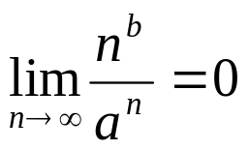
（4）指数函数
对于正整数m,n和实数a>0:
(a^{m})^{n} = a^{mn} ;
(a^{m})^{n} = (a^{n})^{m} ;
a^{m}a^{n} = a^{m+n} ;
a>1 ⇒ a^{n}为单调递增函数;
a>1 ⇒ ⇒ n^{b} = o(a^{n})

Slide 28
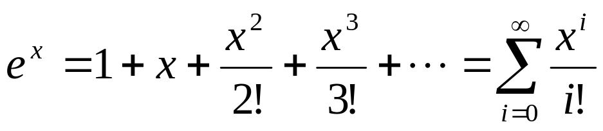
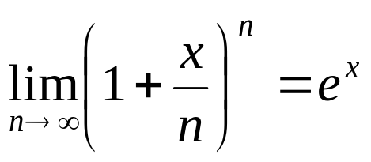
e^{x} ≥ 1+x;
|x| ≤1 ⇒ 1+x ≤ e^{x} ≤ 1+x+x² ;
e^{x} = 1+x+ Θ(x²), as x→0;

Slide 29
（5）对数函数
log n = log₂n;
lg n = log₁₀n;
ln n = log_{e}n;
log^{k}n = (log n)^{k};
log log n = log(log n);

Slide 30
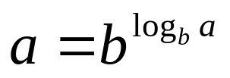
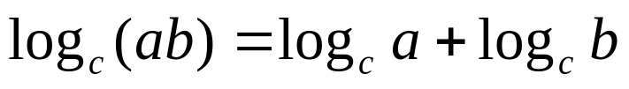
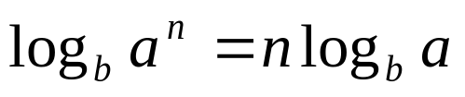
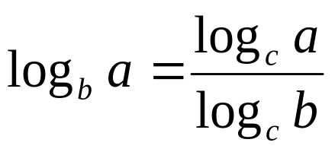
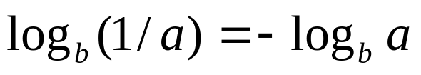
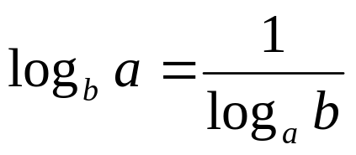
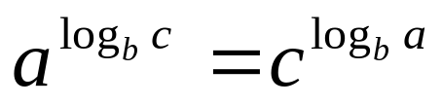
for a>0,b>0,c>0

Slide 31
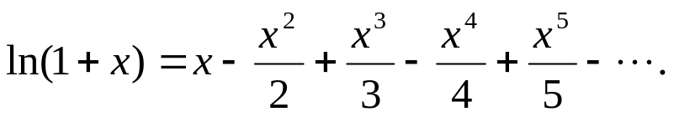
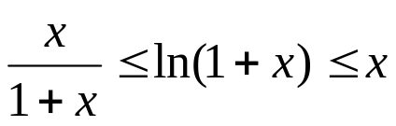
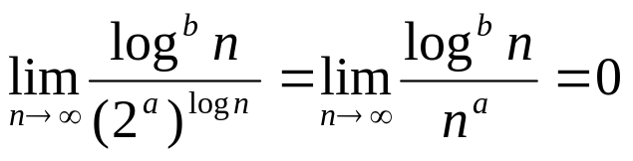
|x| ≤1 ⇒
for x > -1,
for any a > 0, , ⇒ log^{b}n = o(nª)

Slide 32
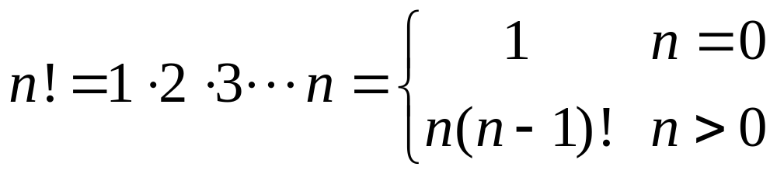
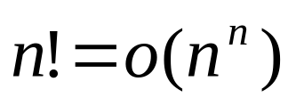
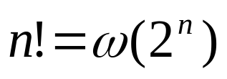

（6）阶乘函数

Slide 33
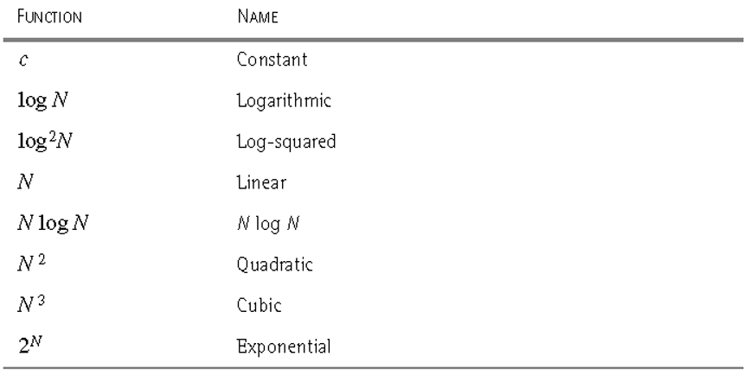
算法分析中常见的时间复杂度函数

Slide 34
算法时间复杂度分类
多项式时间算法
  渐近时间复杂度有多项式时间限界的算法
  O(1) < O(logn) < O(n) < O(nlogn) < O(n²) < O(n³)
指数时间算法
  渐近时间复杂度为指数函数限界的算法
  O(2^{n}) < O(n!) < O(n^{n})
（参见p22表2-1）

Slide 35
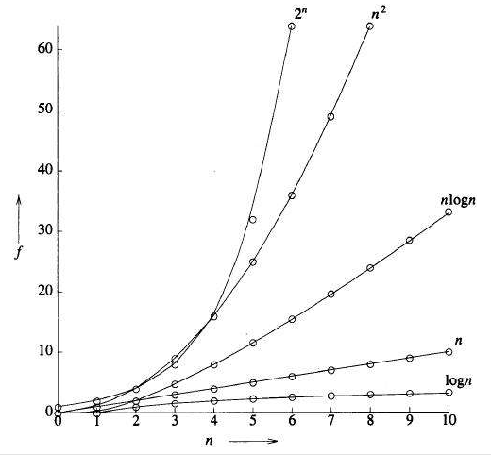
时间复杂度函数曲线

Slide 36

小规模数据
（参见图2-1）

Slide 37

中等规模数据

Slide 38
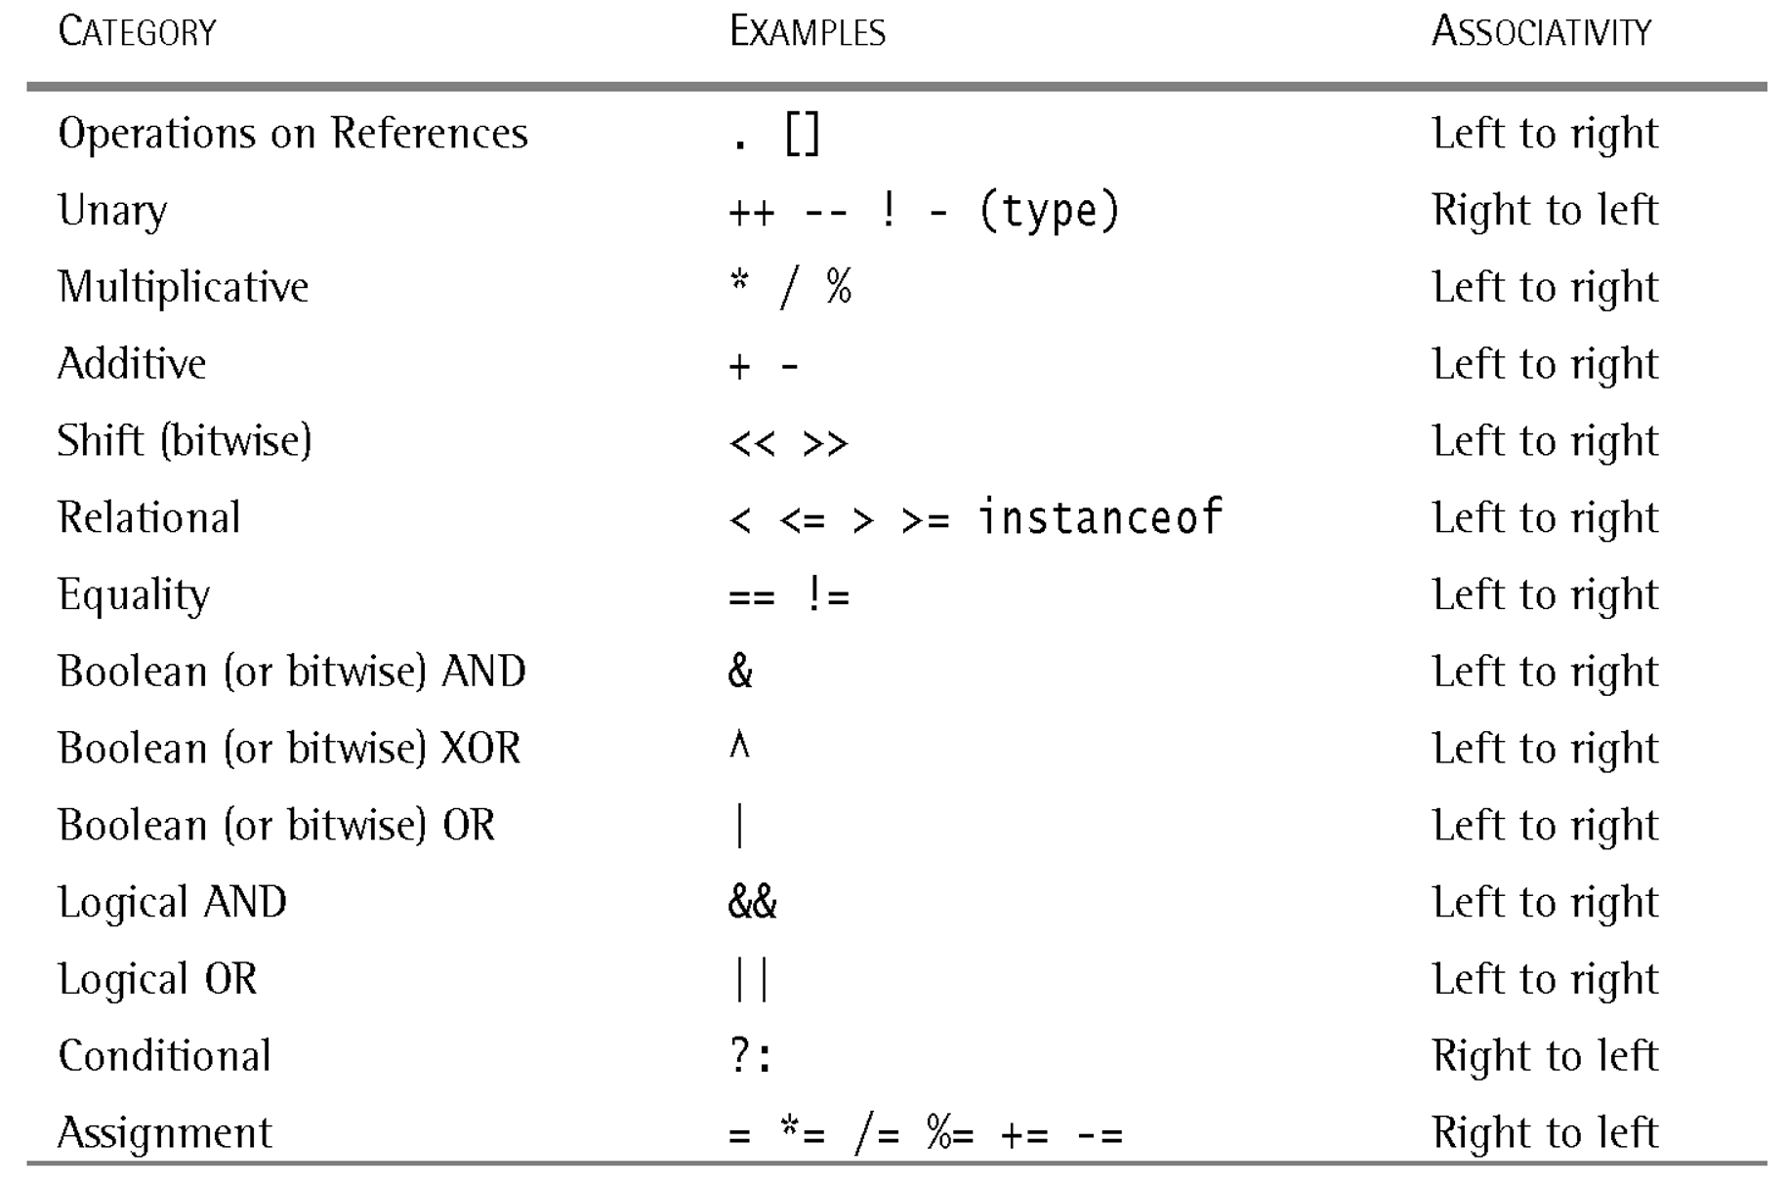
用c++描述算法

Slide 39
（1）选择语句：
1.1 if 语句：
1.2 ？语句：
if (expression) statement;
else statement;
exp1?exp2:exp3
y= x>9 ? 100:200; 等价于：
if (x>9) y=100;
else y=200;

Slide 40
1.3 switch语句：
switch (expression) {
case 1:
statement sequence;
break;
case 2:
statement sequence;
break;
…
default:
statement sequence;
}

Slide 41
（2）迭代语句：
2.1 for 循环：
for (init;condition;inc) statement;
2.2 while 循环：
while (condition) statement;
2.3 do-while 循环：
do{
statement;
} while (condition);

Slide 42
（3）跳转语句：
3.1 return语句：
return expression;
3.2 goto语句：
goto label;
…
label:

Slide 43
（4）函数：
return-type function name(para-list)
{
body of the function
}
例：
int max(int x,int y)
{
return x>y?x:y;
}

Slide 44
（5）模板template ：
template <class Type>
Type max(Type x,Type y)
{
return x>y?x:y;
}
int i=max(1,2)；
double x=max(1.0,2.0)；

Slide 45
（6）动态存储分配：
6.1 运算符new ：
运算符new用于动态存储分配，返回一个指向所分配空间的指针。
例：int ∗y；y=new int；∗y=10；
也可将上述各语句作适当合并如下：
int ∗y=new int；∗y=10；
或 int ∗y=new int(10)；
或 int ∗y；y=new int(10)；

Slide 46
6.2 一维数组 ：
为了在运行时创建一个大小可动态变化的一维浮点数组x，可先将x声明为一个float类型的指针。然后用new为数组动态地分配存储空间。
例：float ∗x=new float[n]；
创建一个大小为n的一维浮点数组。运算符new分配n个浮点数所需的空间，并返回指向第一个浮点数的指针。
然后可用x[0]，x[1]，…，x[n-1]来访问每个数组元素。

Slide 47
6.3 运算符delete ：
当动态分配的存储空间已不再需要时应及时释放所占用的空间。用运算符delete来释放由new分配的空间。
例：delete y；
delete [ ]x；
分别释放分配给∗y的空间和分配给一维数组x的空间。

Slide 48
6.4 动态二维数组 ：
创建类型为Type的动态工作数组，这个数组有rows行和cols列。
template <class Type>
void Make2DArray(Type** &x,int rows, int cols)
{
x=new Type*[rows];
for (int i=0;i<rows;i++)
x[i]=new Type[cols];
}

Slide 49
当不再需要一个动态分配的二维数组时，可按以下步骤释放它所占用的空间。首先释放在for循环中为每一行所分配的空间。然后释放为行指针分配的空间。
释放空间后将x置为0，以防继续访问已被释放的空间。
template <class Type>
void Delete2DArray(Type** &x,int rows)
{ for (int i=0;i<rows;i++)
delete []x[i];
delete []x;
x=0;
}

Slide 50
算法分析的基本法则
非递归算法：
（1）for / while 循环
循环体内计算时间*循环次数；
（2）嵌套循环
循环体内计算时间*所有循环次数；
（3）顺序语句
各语句计算时间相加；
（4）if-else语句
if语句计算时间和else语句计算时间的较大者。

Slide 51
算法分析方法
例1、temp=i;i=j;j=temp; O(1)
例2：顺序搜索算法
template<class Type>
int seqSearch(Type *a, int n, Type k)
{
for(int i=0;i<n;i++)
if (a[i]==k) return i;
return -1;
}
最坏情况下：O(n)

Slide 52
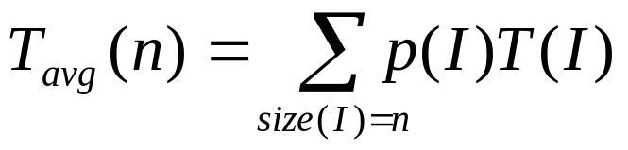
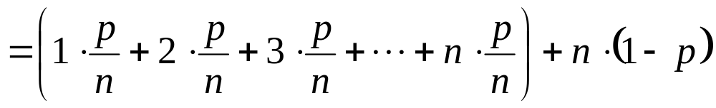
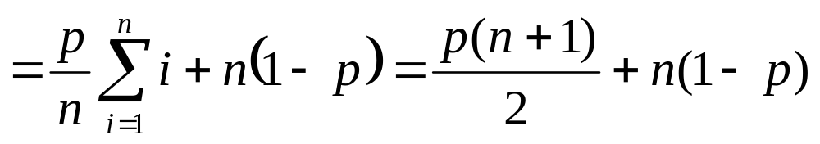
（1）最坏情况下：T_{max}(n) = max{ T(I) | size(I)=n }=O(n)
（2）最好情况下：T_{min}(n) = min{ T(I) | size(I)=n }=O(1)
（3）平均情况下，假设：
(a) 搜索成功的概率为p ( 0 ≤ p ≤ 1 )；
(b) 在数组的每个位置i ( 0 ≤ i < n )搜索成功的概率相同，均为 p/n。

Slide 53
例3：循环的嵌套
for (i=1;i<n;i++)
{
y=y+1;
for (j=0;j<=(2*n);j++)
x++;
}
O(n²)
例4：【程序2-3】矩阵乘法P20

Slide 54
for(i=0;i<=n;i++)
{
for(j=0;j<i;j++)
{
for(k=0;k<j;k++)
x=x+2;
}
}
例5：
解：当i=m, j=p的时候,内层循环的次数为p。
当i=m时, j 可以取 0,1,...,m-1 , 所以这里最内循环共进行了
0+1+...+m-1=(m-1)m/2次,
所以,i从0取到n, 则循环共进行了:
0+(1-1)*1/2+...+(n-1)n/2=n(n+1)(n-1)/6
所以时间复杂度为O(n³)。

Slide 55
例6：
解： 语句1的频度是1,
设语句2的频度是f(n), 则：
2^{f(n)}<=n;f(n)<=log₂n
取最大值f(n)= log₂n,
T(n)=O(log₂n )
i=1; ①
while (i<=n)
i=i*2; ②

Slide 56
例3：插入排序算法
template<class Type>
void insertion_sort(Type *a, int n)
{
Type key; // cost times
for (int i = 1; i < n; i++){ // c1 n
key=a[i]; // c2 n-1
int j=i-1; // c3 n-1
while( j>=0 && a[j]>key ){ // c4 sum of ti
a[j+1]=a[j]; // c5 sum of (ti-1)
j--; // c6 sum of (ti-1)
}
a[j+1]=key; // c7 n-1
}
}

Slide 57
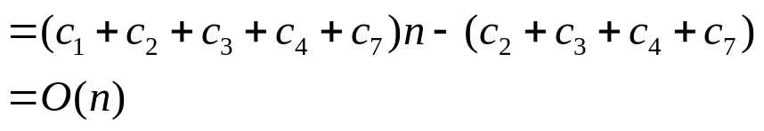
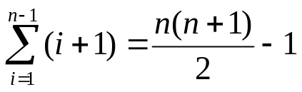
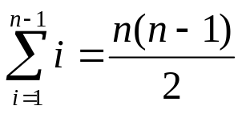
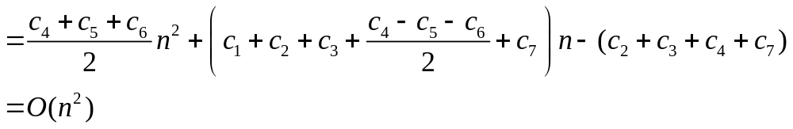
在最好情况下，t_{i}=1, for 1 ≤ i <n;
在最坏情况下，t_{i} ＝i+1, for 1 ≤ i <n;
while首句：
while循环体：
对于输入数据a[i]=n-i, i=0,1,…,n-1，算法insertion_sort 达到其最坏情形。

Slide 58
最优算法
对一个问题来说，所有能解决该问题的算法中，最快算法的最坏时间复杂度为该问题的时间复杂度下界——Ω(f(n))。
凡是一个算法最坏时间复杂度等于所解决问题的时间复杂性下界，则该算法为最优算法——O(f(n)) 。
例如：基于比较的排序问题的时间复杂度下界为Ω(nlogn)，则最坏时间复杂性为O(nlogn)的排序算法是最优算法。因此，堆排序算法和两路合并排序算法都是最优算法。

Slide 59
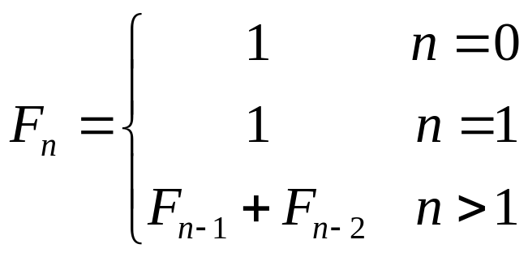
要更快的计算机还是要更快的算法？
斐波那契数列：
一个朴素的计算任意斐波那契数的算法，即按照定义进行计算的算法，时间复杂度约为1.6^{n}，即计算F_{n+1}的时间约是计算F_{n}时间的1.6倍。如果计算机按照摩尔定律（每18个月翻倍的规律）改进速度，则每年改进约0.6倍至原来速度的1.6倍。这样，如果今年能计算F_{n}，则明年的计算机只能计算到F_{n+1}，即每年只能多算一个斐波那契数。

Slide 60
截止到09 年8月，世界上最快的超级计算机是美国的“IBM竞跑者”，其浮点计算能力为每秒1105万亿次。它比02年世界上最快的计算机---日本的“NEC地球模拟器”快了近30倍。但是对朴素的计算斐波那契数的算法来说，这种改变没有任何意义：用同样的时间，“竞跑者”只能比“NEC地球模拟器”多算7个数。
但是如果设计一个优良的算法能使斐波那契数的计算成本降为logn，这样，在新算法下，同样的时间，“竞跑者”能比“NEC地球模拟器”多算10³⁰个斐波那契数！

